Slide 1
সবাইকে স্বাগত

Slide 2
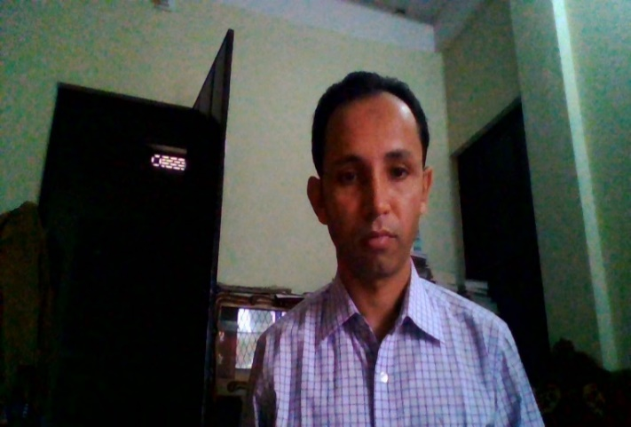
শিক্ষক পরিচিতি
শিক্ষক পরিচিতি
পাঠ পরিচিতি
নামঃ শেখ মোহাম্মদ আজিজুল হুক সহকারি শিক্ষক (বাংলা)
মির্জাপুর উচ্চ বিদ্যালয়, শ্রীমঙ্গল,
মৌলভীবাজার।
শ্রেণিঃ সপ্তম
বিষয়ঃ বাংলা গদ্য
সময়ঃ ৫০ মিনিট

Slide 3
শিখন ফল
এই পাঠ শেষে শিক্ষার্থীরা-----
১।লেখক পরিচিতি বলতে পারবে;
২।প্রভাত ফেরি ও শহিদ মিনার শব্দের টীকা লেখতে পারবে;
৩। লখা বোবা হওয়া সত্ত্বেও ভাষা শহিদদের প্রতি সম্মান জানাতে চায় কেন তা ব্যাখ্যা করতে পারবে।

Slide 4
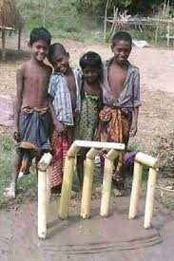
ছবি দেখে কী বুঝি?

Slide 5
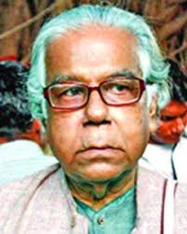
আজকের পাঠ
লখার একুশে
আবুবকর সিদ্দিক

Slide 6
লেখক পরিচিতি
নিরব পাঠ
বাংলাদেশের বিশিষ্ঠ সাহিত্যিক আবুবকর সিদ্দিক ১৯৩৬ খ্রিস্টাব্দের বাগেরহাট জেলায় জন্মগ্রহণ করেন।তার রচিত উল্লেখযোগ্য গ্রন্থ হলো; জলরাক্ষস, খরাদাহ, একাত্তরের হৃদয়ভস্ম, বারুদ পোড়া প্রহর ইত্যাদি।

Slide 7
একক কাজ
লেখক কোন জেলায় জন্মগ্রহণ করেন?
লেখক কত সালে জন্মগ্রহণ করেন?
লেখকের উল্লেখযোগ্য ২টি গ্রন্থের নাম লেখ।

Slide 8
আদর্শ পাঠ

Slide 9
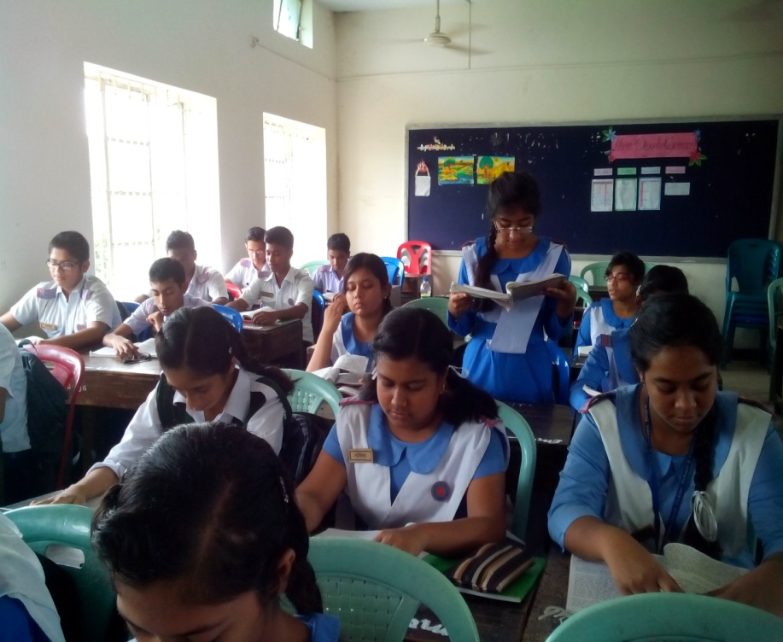
সরব পাঠ

Slide 10
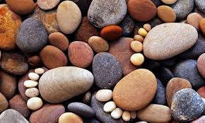
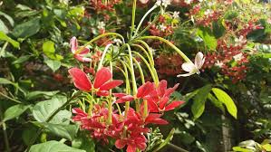
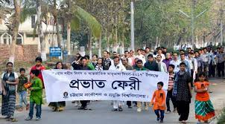
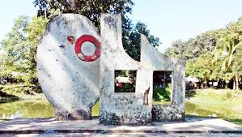
শব্দার্থ
শান
পাথর
মগডাল
গাছের সবচেয়ে উঁচু ঢাল
একটি বিষেশ অনুষ্ঠান। ২১শে ফেব্রুয়ারি ভাষা শহিদের স্মরণে কালি পায়ে ,মুখে গান গেয়ে শহিদ মিনারে ফুল দেওয়া।
প্রভাত ফেরি
শহিদ মিনার
শহিদের স্মৃতি রক্ষার জন্য নির্মিত মিনার।

Slide 11
জোড়ায় কাজ
টীকা লেখ--- প্রভাত ফেরি, শহিদ মিনার

Slide 12
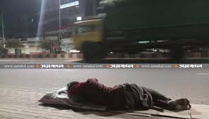
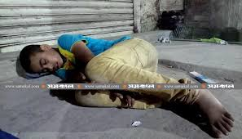
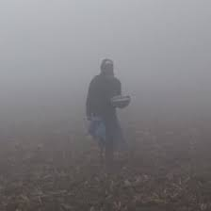
পাঠ বিশ্লষণ
লখার রাতের বিছানা ফুটপাতের কঠিন শান। এই শান দিনের বেলায়
রোদে পুড়ে গরম হয়। রাতে হিম লেগে বরফের মতো ঠাণ্ডা হয়। ঠাণ্ডা শানে শুয়ে লখার বুকে কাশি বসে। গায়ে জ্বর ওঠে।

Slide 13
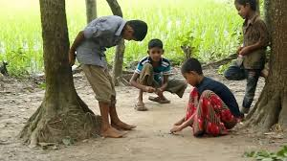
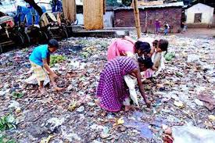
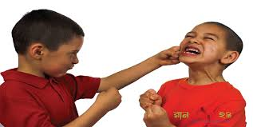
ছবি দেখে পাঠ বিশ্লষণ
লখার দিন কাটে গুলি খেলে, ‌ছেড়া কাগজ কুড়িয়ে, বন্ধুদের সঙ্গে মারামারি করে

Slide 14
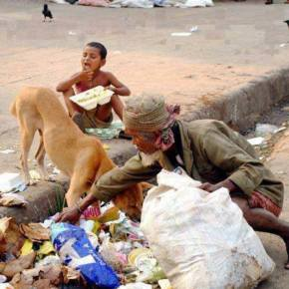
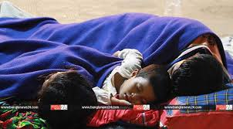
আর খাবারের দোকানের এঁটোপাতা চেটে। রাতে মায়ের পাশে লখা খিদের কষ্ট ভুলে যায়।

Slide 15
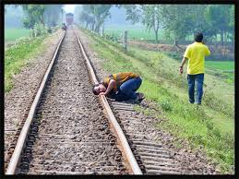
খানিকটা এগিয়ে উঁচু রেললাইন যেন দুটো মরা সাপ। পাশাপাশি শুয়ে আছে চুপচাপ। লখা ইটের টুকরো দিয়ে ইস্পাতে লাইনে ঠুক-ঠুক ঠুকে তার উপর কান পাতল।যেন গানের সুরলহরি বয়ে যাচ্ছে কানের ভিতর দিয়ে।

Slide 16
আমার ভাইয়ে রক্তে রাঙানো একুশে ফেব্রুয়ারী আমি কি ভুলিতে পারি। ভোরবেলা দলবেধে পাড়ায় পাড়ায় গান গেয়ে সবাইকে জাগিয়ে তোলার অনুষ্ঠান বিশেষ ।

Slide 17
দলীয় কাজ
লখা বোবা হওয়া সত্ত্বেও ভাষা শহিদদের প্রতি সম্মান জানাতে চায় কেন?

Slide 18
মূল্যায়ন
১। লেখকের জন্ম সাল কত?
২।লখা রাতে কোথায় ঘুমায়?
৩।লখার বুক কাঁপে কী দেখলে?
৪।মায়ের পাশে শুয়ে লখা কীসের কষ্ট ভুলে যায়?

Slide 19
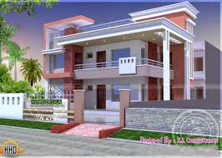
বাড়ির কাজ
লখার জীবন চরিত্র সম্পর্কে ৫টি বাক্য লেখ।

Slide 20
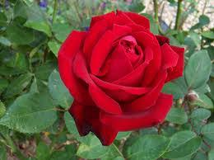
সবাইকে ধন্যবাদ

